Slide 1
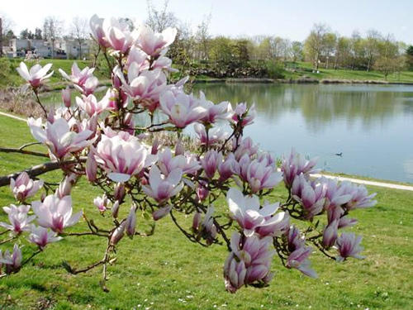

Slide 2


CHÍNH TẢ
KIỂM TRA BÀI CŨ
Viết các từ :
thay đổi
tuổi nhỏ
dĩa xôi
bác sĩ

Slide 3

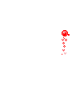
CHÍNH TẢ
MỘT NHÀ THÔNG THÁI
Ông Trương Vĩnh Ký là người có hiểu biết rất rộng . Nhà thông thái này sử dụng thành thạo tới 26 ngôn ngữ , tham gia nhiều hội nghiên cứu quốc tế . Ông để lại cho chúng ta hơn 100 bộ sách có giá trị về ngôn ngữ , lịch sử ,văn học ,địa lí ,… Người đương thời liệt ông vào hàng 18 nhà bác học nổi tiếng thế giới .

Slide 4


CHÍNH TẢ
MỘT NHÀ THÔNG THÁI
Đoạn văn gồm có mấy câu ?
Đoạn văn có 4 câu
Những chữ nào trong bài văn được viết hoa ?
Những chữ đầu mỗi câu , tên riêng Trương Vĩnh Ký

Slide 5

CHÍNH TẢ
MỘT NHÀ THÔNG THÁI
LUYỆN VIẾT TỪ KHÓ
nghiên cứu
26 ngôn ngữ
đương thời
100 bộ sách
nổi tiếng
18 nhà bác học

Slide 6
CHÍNH TẢ
MỘT NHÀ THÔNG THÁI
Ông Trương Vĩnh Ký là người có hiểu biết rất rộng . Nhà thông thái này sử dụng thành thạo tới 26 ngôn ngữ , tham gia nhiều hội nghiên cứu quốc tế . Ông để lại cho chúng ta hơn 100 bộ sách có giá trị về ngôn ngữ , lịch sử ,văn học ,địa lí ,… Người đương thời liệt ông vào hàng 18 nhà bác học nổi tiếng thế giới .

Slide 7
CHÍNH TẢ
MỘT NHÀ THÔNG THÁI
LUYỆN TẬP
Bài tập 2b : Tìm các từ :
Chứa tiếng có vần ươt hoặc ươc , có nghĩa như sau :
Dụng cụ để đo ,vẽ, kẻ.
Thi không đỗ .
Người chuyên nghiên cứu , bào chế thuốc chữa bệnh
thước kẻ
trượt
dược sĩ

Slide 8
CHÍNH TẢ
MỘT NHÀ THÔNG THÁI
CỦNG CỐ ,DẶN DÒ
Về nhà đọc lại các bài tập chính tả, ghi nhớ
để không viết sai .Chuẩn bị trước bài : Nghe nhạc

Slide 9



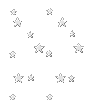
TIẾT HỌC ĐẾN ĐÂY LÀ KẾT THÚC.
CHÚC CÁC THẦY ,CÔ GIÁO SỨC KHỎE
CÁC EM HỌC SINH CHĂM NGOAN
TẠM BIỆT VÀ HẸN GẶP LẠI

